Slide 1


Математика
Розділ 7. Повторення та узагальнення вивченого
Сьогодні
Порівняння та розв’язування задач. Дії з іменованими числами. Розв’язування рівнянь. Периметр
Урок
№159

Slide 2

Сьогодні
31.05.2022
Організація класу.
Ось і дзвоник дав сигнал,
Працювати час настав.
Тож і ми часу не гаймо,
І урок розпочинаймо!

Slide 3
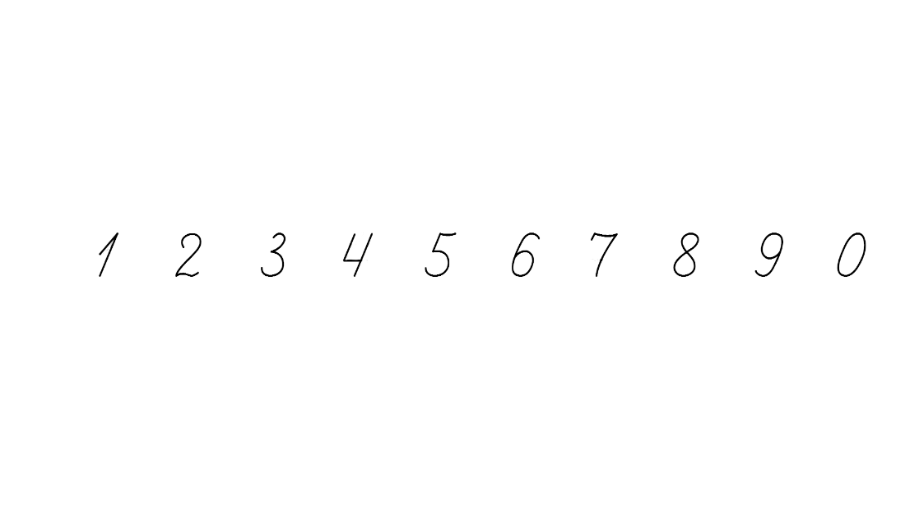

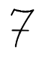
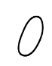

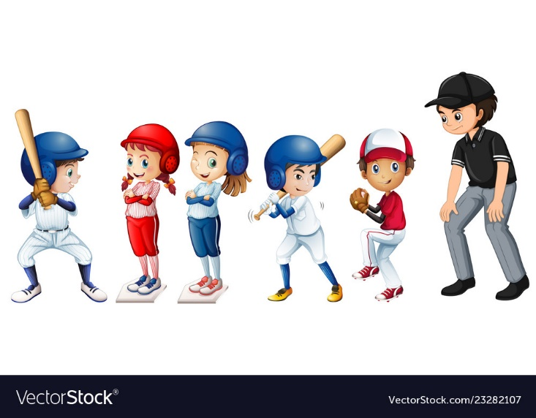
Сьогодні
31.05.2022
За кожен правильно відбитий м’яч бейсболіст отримує бали. Порахуй, скільки балів він зможе отримати?
128
96
0
16∙3∙2
96
848
1000:500+600:20
32
900:100∙80
720

Slide 4
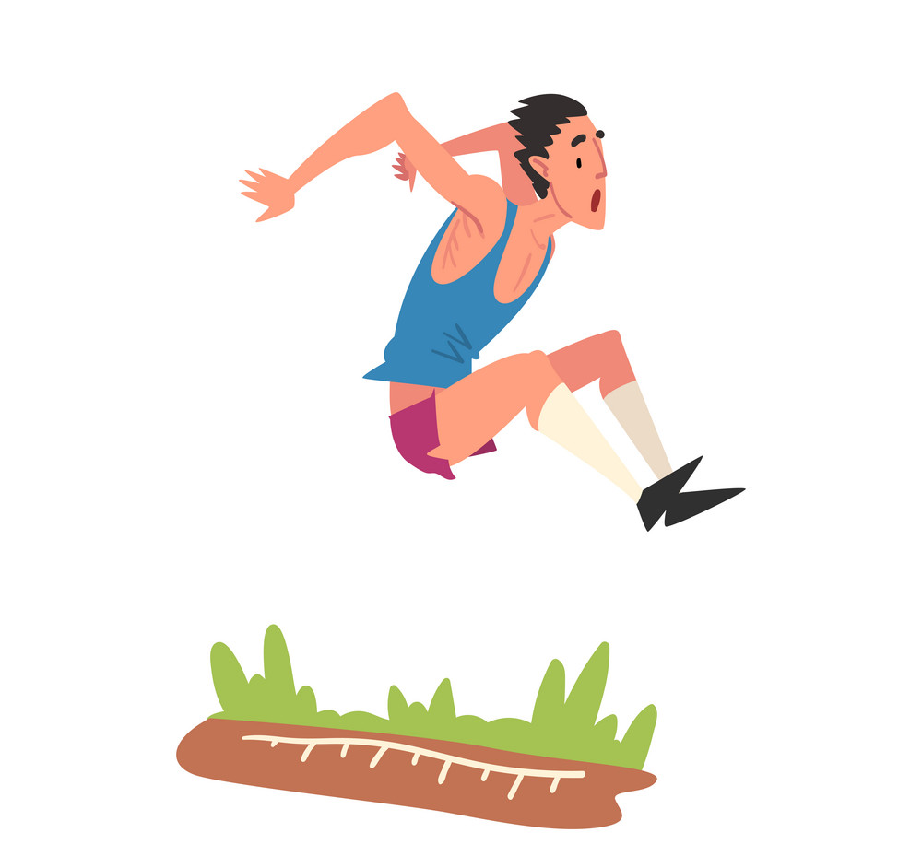
Сьогодні
31.05.2022
Визнач довжину стрибка спортсмена.
6 м 2 см – 8 см
5 м 94 см

Slide 5

Сьогодні
31.05.2022
Визначте, скільки часу проходив марафон.
2 доби – 48 год
0 год
Який можна зробити висновок?
Марафон не відбувся.

Slide 6

Сьогодні
31.05.2022
Яку вагу спортсмен зумів підняти?
7 ц – 50 кг
6 ц 50 кг

Slide 7

Сьогодні
31.05.2022
Скільки кругів вдалось подолати спортсмену за відведений час?
120 хв : 1 год
2

Slide 8

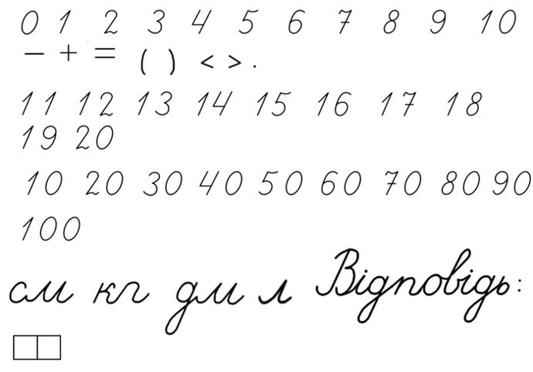
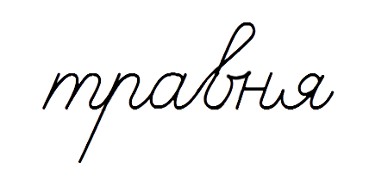


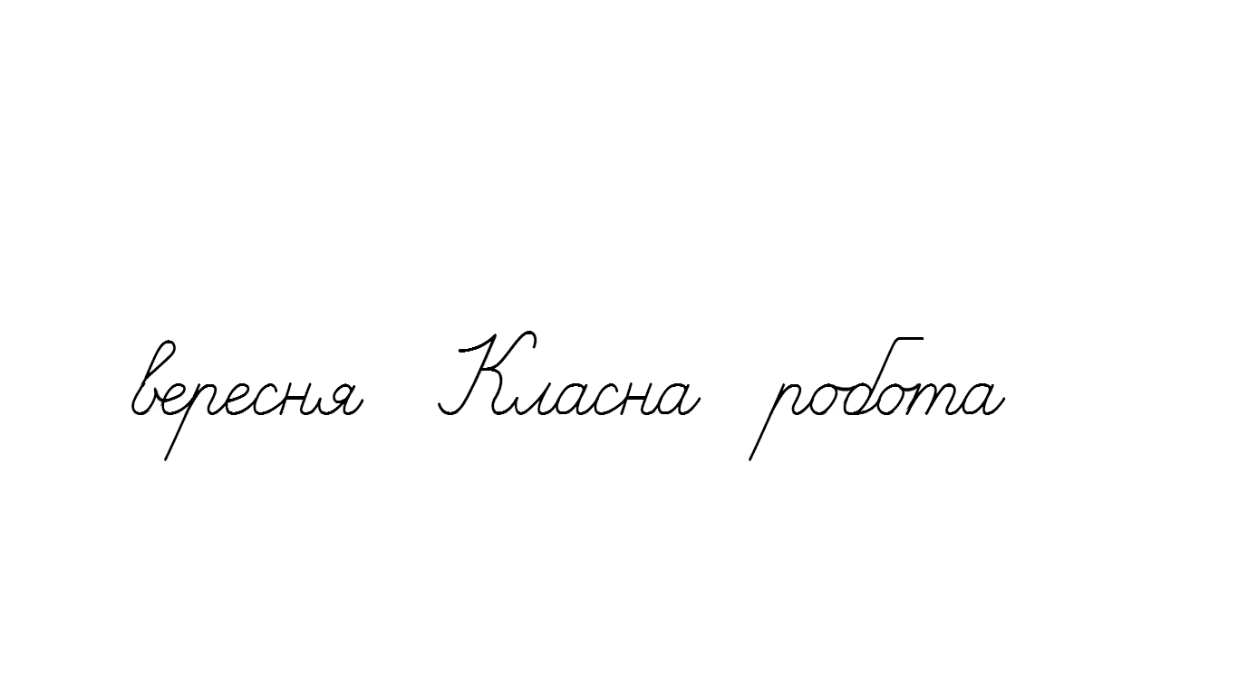
Сьогодні
31.05.2022
Каліграфічна хвилинка

Slide 9
=
˗
+
∙
:
Сьогодні
Порівняй задачі та їх розв’язання
31.05.2022
Ціна | Кількість | Вартість
Однакова | 8 шт. ручок | 56 грн.
Велосипедист | 9 шт. олівців | ? грн.
Ціна | Кількість | Вартість
На 1 грн. менша | 8 шт. ручок | 56 грн.
Велосипедист | 9 шт. олівців | ? грн.
Підручник.
Номер
710
1)56:8=7(грн.)-1 ручка.
1)56:8=7(грн.)-1ручка.
2) 7-1=6(грн.)-1 олівець.
2)7∙9=63(грн.)
Відповідь: 63 грн. вартість 9 олівців.
3) 6∙9=54 (грн.)
Відповідь:63 грн. вартість 9 олівців.

Slide 10

=
˗
+
∙
:
Сьогодні
Розв’яжи рівняння
31.05.2022
Х+300=240∙2
Х+300=480
Х=480-300
Х=180
180+300=240∙2
480=480
Підручник.
Номер
712

Slide 11
=
˗
+
∙
:
Сьогодні
Розв’яжи рівняння
31.05.2022
Х-240=180∙3
Х-240=540
Х=540+240
Х=780
780-240=180∙3
540=540
Підручник.
Номер
712

Slide 12
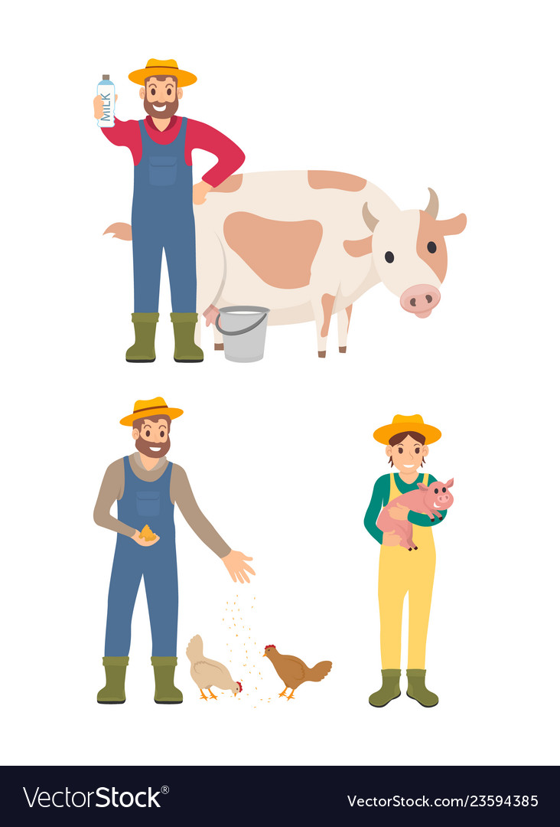
=
˗
+
∙
:
Сьогодні
Розв’яжи задачу
31.05.2022
У фермера було 100 кг висівок. Він 7 днів давав їх двом коровам, по 5 кг кожній. Скільки кілограмів висівок залишилось у фермера.

Slide 13
=
˗
+
∙
:
Сьогодні
Розв’яжи задачу
31.05.2022
Було - 100 кг висівок
Годував - 7 дн. – 2 корови по 5 кг - ? кг Залишилось - ? кг

Slide 14
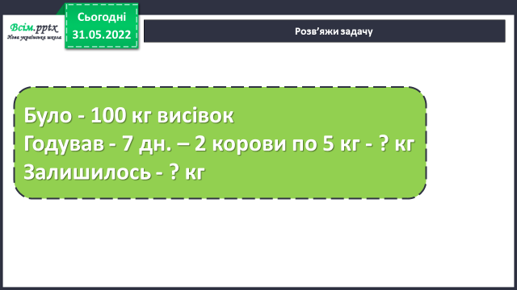
=
˗
+
∙
:
Сьогодні
Розв’яжи задачу
31.05.2022
1)
∙
=
(кг) - 1 корові на 7 днів.
2)
∙
=
(кг) - 2 коровам на 7 днів.
3)
-
=
(кг)
Відповідь: 30 кг висівок залишилось у фермера.

Slide 15













Сьогодні
31.05.2022
Рефлексія «Загадкові листи»
Обери лист, який ти хочеш відкрити
(щоби відкрити лист, натисніть на нього)
Сьогодні
на уроці
я навчився/
навчилася…
На уроці
я запам’ятав/
запам’ятала…
Найкраще
мені вдалося…
Найбільше
мені сподобалося…
Урок
завершую з настроєм…
Труднощі виникали…

Slide 16

Сьогодні
31.05.2022
Домашнє завдання
Приклади № 716

